Slide 1



Unidad 9
Análisis Contable y Financiero

Slide 2

CONTENIDOS
La contabilidad
2. El balance de situación
3. La cuenta de resultados
4. El plan de tesorería
5. El análisis de balances

Slide 3
RECUERDA
PUEDES ACCEDER
A VÍDEOS DE CONTABILIDAD:
BALANCE, PYG, PLAN TESORERIA…
EN EL AULA DIGITAL DE EIE
AQUÍ

Slide 4

La contabilidad y las finanzas
Herramienta imprescindible para un emprendedor así como una obligación de las sociedades y de algunos autónomos (que no vayan por módulos)
Se encarga de obtener información económica, tanto a nivel externo como interno
Contabilidad financiera: información sobre la relación económica de la empresa con el exterior, para elaborar el balance de situación y la cuenta de resultados
Contabilidad de gestión: información del interior de la empresa sobre costes de cada producto y de cada departamento. Contabilidad analítica o de costes
Contabilidad
Parte de la economía que se encarga de tomar decisiones sobre inversiones y financiación más óptimas para la empresa.
Objetivos: máximizar el resultado de la empresa, hacer frente a los compromisos de pagos…
Finanzas
Contenidos
siguiente

Slide 5
2. El balance de situación
Balance
Estado contable que refleja la situación del patrimonio de la empresa en un día concreto
Patrimonio
Bienes, derechos y obligaciones o deudas que posee una empresa. Tienes 3 partes.
Activo
Bienes y derechos que posee una empresa
Pasivo
Deudas de la empresa
Patrimonio Neto
Diferencia entre el activo y el pasivo.
Valor contable de lo que vale realmente una empresa
Equilibrio del Balance
Activo es igual al pasivo más el patrimonio neto. Dos columnas iguales
ACTIVO
(bienes y derechos)
PATRIMONIO NETO
(Valor contable real de la empresa)
PASIVO
(deudas)
anterior
Contenidos
siguiente

Slide 6
2. El balance de la situación
ACTIVO
Bienes de inversión
Activo no corriente
Terrenos
Existencias
Mercaderías
Realizable
Clientes
Construcciones
Maquinaria
Utillaje
Mobiliario
Equipos para proceso de información
Aplicaciones informáticas
Patentes y marcas
Materias primas, envases
Deudas de Hacienda (IVA soportado)
Otros deudores
Disponible
Bancos
Caja
anterior
Contenidos
siguiente

Slide 7
2. El balance de situación
PASIVO
Fuentes de financiación externas
Pasivo no corriente
Préstamos a largo plazo
Pasivo corriente
Préstamos y créditos bancarios a corto plazo
Proveedores
Acreedores
Deudas con Hacienda: IVA repercutido y retenciones de IRPF
Deudas con la Seguridad Social
anterior
Contenidos
siguiente

Slide 8
2. El balance de situación
EL PATRIMONIO NETO
Fuentes de financiación propias
Patrimonio neto
Capital
Reservas
Resultados del ejercicio
Las amortizaciones, a pesar de ser una fuente de financiación propia, se anotan debajo de cada activo disminuyendo su valor
anterior
Contenidos
siguiente

Slide 9
3. La cuenta de resultados (o pérdidas y ganancias)
Ingresos y gastos que ha tenido la empresa a lo largo del año (beneficio o pérdidas)
Figura en el patrimonio neto → (NO solo gasto – ingresos)
Estructura de la cuenta de pérdidas y ganancias:
1º) separar gastos e ingresos de explotación de los financieros →2º) sumar ambos y dará resultado antes de impuestos → 3º) calculamos los impuestos y se le restan y dará resultado del ejercicio.
Ingresos de explotación | Ventas / ingresos
Gastos de explotación | Compras de mercaderías y materiales / consumo de mercaderías y materiales / Alquileres/Nóminas (Ser. Social y cuota autónomos) / Serv. Profesionales / Publicidad/ Seguros/ Suministros/ Reparaciones/ Transportes/ Tributos/ Material de oficina/ Amortizaciones / Gastos excepcionales
Resultado de explotación | Ingresos menos gastos de explotación
Ingresos financieros | Intereses de cuentas bancarias
Gastos financieros | Intereses de préstamos concedidos / comisiones bancarias
Resultado financiero | Ingresos menos gastos financieros
Resultado antes de impuestos | Se suman el resultado de explotación y el financiero
Resultado del ejercicio | Se calcula el IRPF o Impuesto de Sociedades y se resta
anterior
Contenidos
siguiente

Slide 10
4. El plan de tesorería
Herramienta para prevenir que la empresa se quede sin fondos para hacer frente a los pagos
(disponer de efectivo)
Problemas de liquidez→ recurrir a la financiación externa de un préstamo o línea de crédito urgente.
Lo mismo sucede al emprendedor. Los primeros meses apenas hay ingresos. Lo habitual el primer año es no tener beneficios → Para los primeros 12 meses se debe reflejar en el Plan de Empresa
ESQUEMA PLAN DE TESORERÍA (anual)
La amortización no hay que anotarla
Hay gastos que solo se anotan cada cierto tiempo
Recomendable dejar una partida para imprevistos
anterior
Contenidos
siguiente

Slide 11
4. El plan de tesorería
 | Enero | Febrero | Marzo | Abril | Mayo | Junio
Saldo inicial | 10.000 | 10.220 | 10.440 | 11.660 | 12.880 | 15.100
Cobros: | 6.000 | 6.000 | 8.000 | 8.000 | 10.000 | 10.000
Ventas mercad. | 6.000 | 6.000 | 8.000 | 8.000 | 10.000 | 10.000
Pagos: | 5.780 | 5.780 | 6.780 | 6.780 | 7.780 | 7.780
Compras mercad. | 3.000 | 3.000 | 4.000 | 4.000 | 5.000 | 5.000
Alquiler | 500 | 500 | 500 | 500 | 500 | 500
Nóminas | 1.200 | 1.200 | 1.200 | 1.200 | 1.200 | 1.200
Seg. Social | 350 | 350 | 350 | 350 | 350 | 350
Autónomos | 250 | 250 | 250 | 250 | 250 | 250
Publicidad | 100 | 100 | 100 | 100 | 100 | 100
Luz | 100 | 100 | 100 | 100 | 100 | 100
Teléfono | 80 | 80 | 80 | 80 | 80 | 80
Internet | 50 | 50 | 50 | 50 | 50 | 50
Gestoría | 100 | 100 | 100 | 100 | 100 | 100
Mat. Oficina | 50 | 50 | 50 | 50 | 50 | 50
Saldo final mes: | 10.220 | 10.440 | 11.660 | 12.880 | 15.100 | 17.320
volver

Slide 12
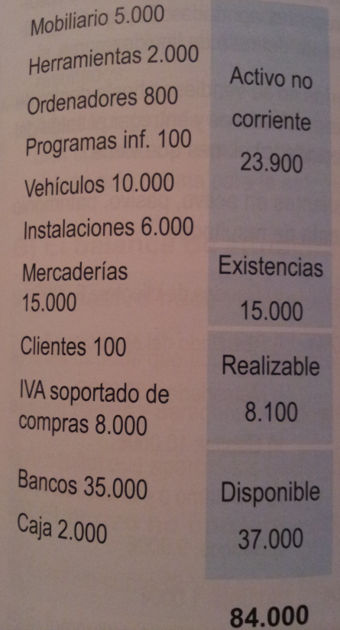
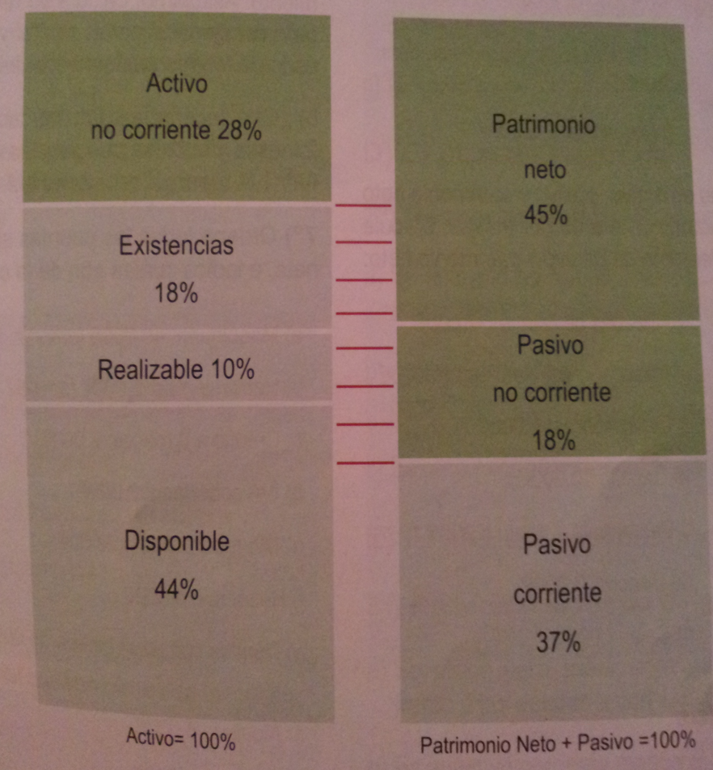
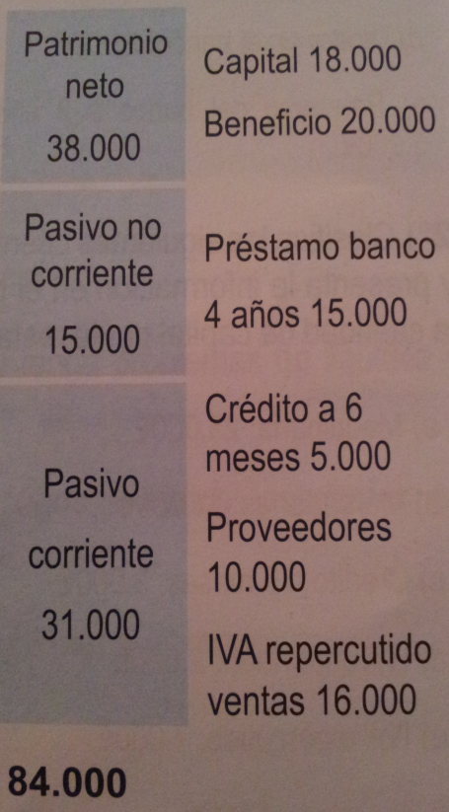
5. El análisis del balance
Las finanzas se dedican a realizar los estudios detallados y análisis de dicha información de la contabilidad financiera (balance de situación y cuenta de resultados)
Representación gráfica del balance en %
Anterior
Contenidos
siguiente

Slide 13
4. Fuentes de financiación ajenas
Fondo de Maniobra y ratios
(Existencias + Realizable + Disponible ) – Pasivo Corriente = Fondo de Maniobra
Parte del Activo Corriente que excede del Pasivo Corriente
Fondo de Maniobra sirve para prevenir la suspensión de pagos
¿Hay suficiente activo corriente para pagar las deudas a corto plazo (pasivo corriente)?
Fondo de Maniobra = Activo corriente – Pasivo Corriente > 0 → problemas de liquidez
Ratio de liquidez = Activo Corriente / Pasivo corriente → entre 2 y 1
Ratio de endeudamiento = pasivo / (pasivo + patrimonio neto) → nunca superior a 0,6
Anterior
Contenidos
siguiente

